Slide 1
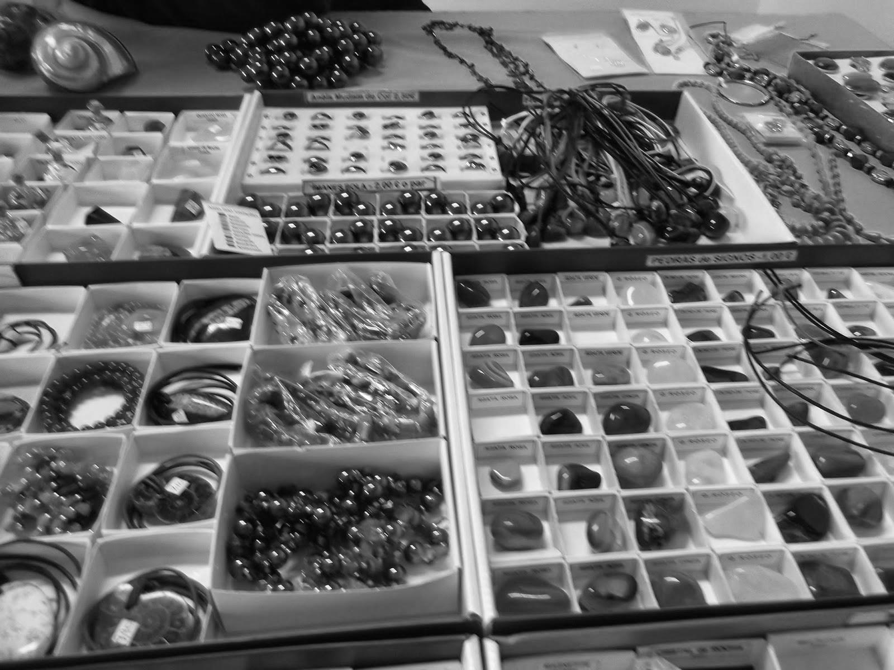
FEIRA DE MINERAIS
Escola Secundária de Miraflores
26 a 29 de abril – Pav. E – Biotério
NÃO FALTEM!
Inicia ou enriquece a tua coleção!
Vem visitar-nos 10:20 – 16:30

Slide 2
FEIRA DE MINERAIS
Escola Secundária de Miraflores
26 a 29 de abril – Pav. E – Biotério
Inicia ou enriquece a tua coleção!
Vem visitar-nos 10:20 – 16:30

Slide 3
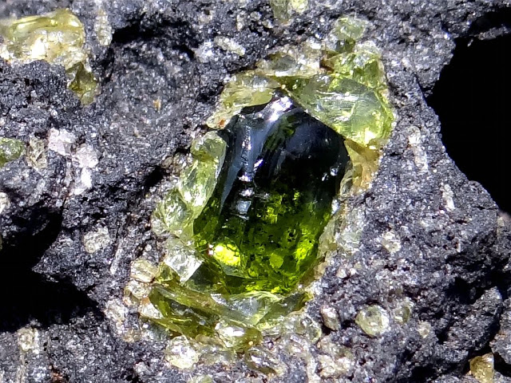
FEIRA DE MINERAIS
Escola Secundária de Miraflores
26 a 29 de abril – Pav. E – Biotério
Inicia ou enriquece a tua coleção!
Vem visitar-nos 10:20 – 16:30

Slide 4
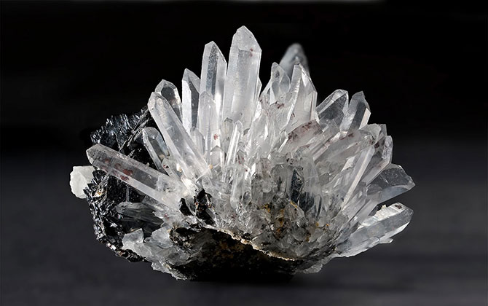
FEIRA DE MINERAIS
Escola Secundária de Miraflores
26 a 29 de abril – Pav. E – Biotério
Inicia ou enriquece a tua coleção!
Vem visitar-nos 10:20 – 16:30

Slide 5
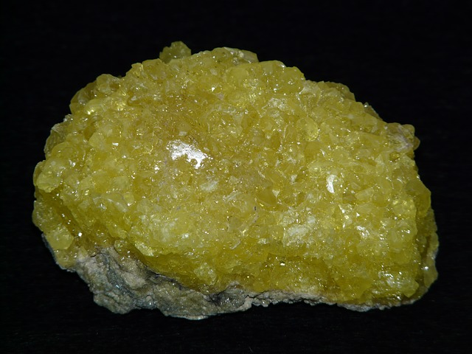
FEIRA DE MINERAIS
Escola Secundária de Miraflores
26 a 29 de abril – Pav. E – Biotério
Inicia ou enriquece a tua coleção!
Vem visitar-nos 10:20 – 16:30

Slide 6
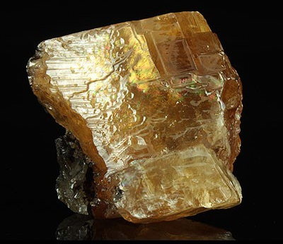
FEIRA DE MINERAIS
Escola Secundária de Miraflores
26 a 29 de abril – Pav. E – Biotério
Inicia ou enriquece a tua coleção!
Vem visitar-nos 10:20 – 16:30

Slide 7
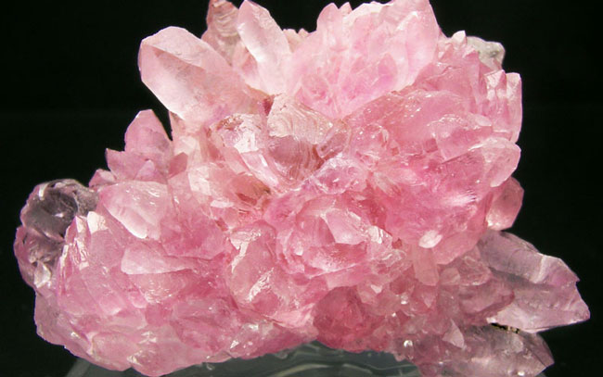
FEIRA DE MINERAIS
Escola Secundária de Miraflores
26 a 29 de abril – Pav. E – Biotério
Inicia ou enriquece a tua coleção!
Vem visitar-nos 10:20 – 16:30

